Slide 1


Marcas solicitadas por la Webpi (SAPI)
Diciembre 2024
NB

Slide 2


2022
2023
Total: 12144
Total: 11647

Slide 3
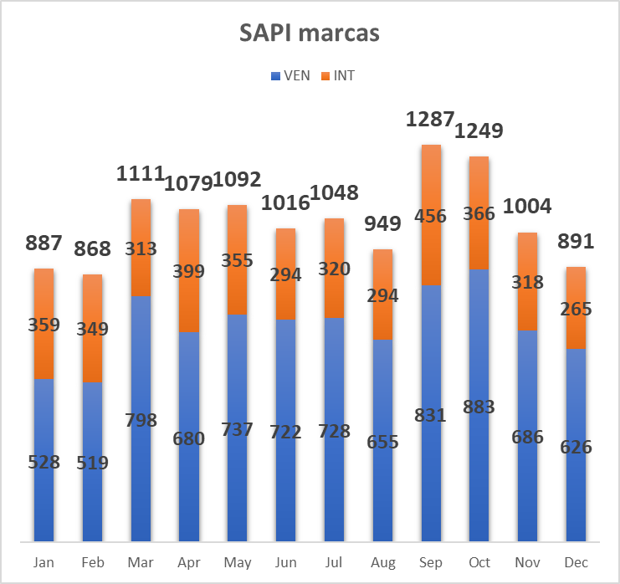
2023
2024
Total: 11647
Total: 12481

Slide 4
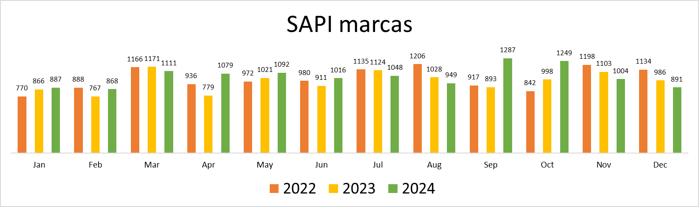

Slide 5


2022
2023
Total: 832
Total: 671

Slide 6
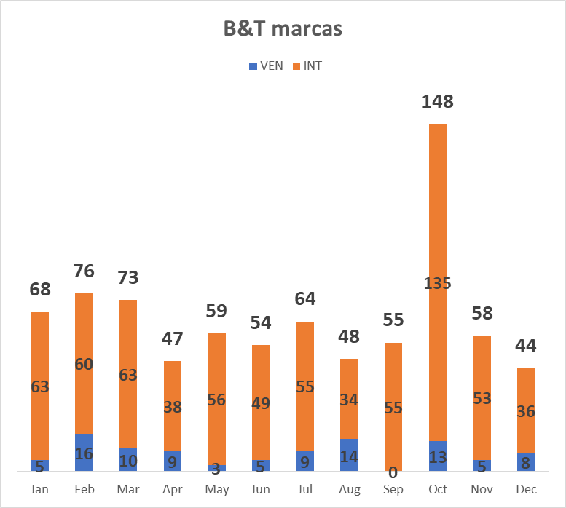
2023
2024
Total: 671
Total: 794

Slide 7
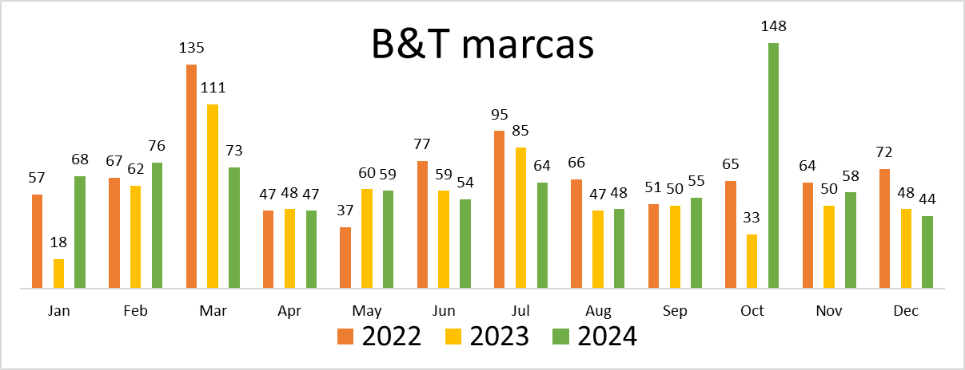

Slide 8
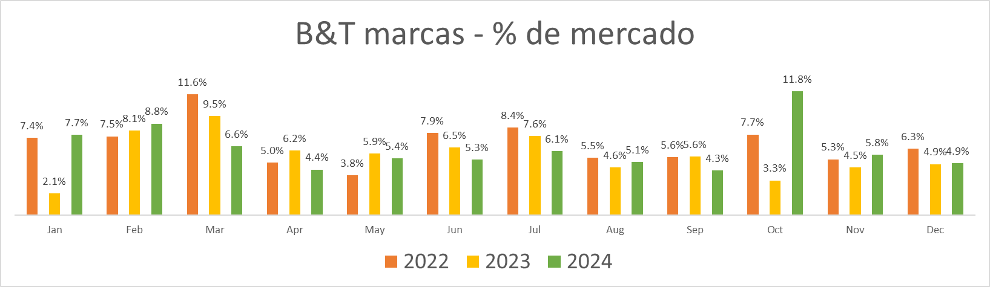

Slide 9
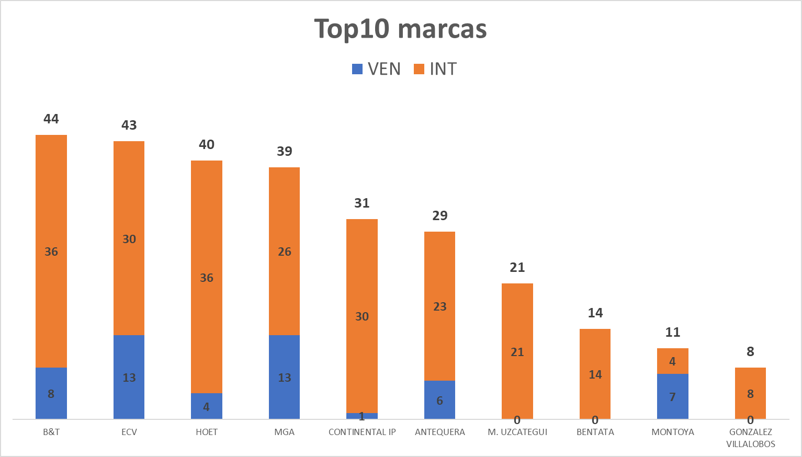
Diciembre 2024

Slide 10
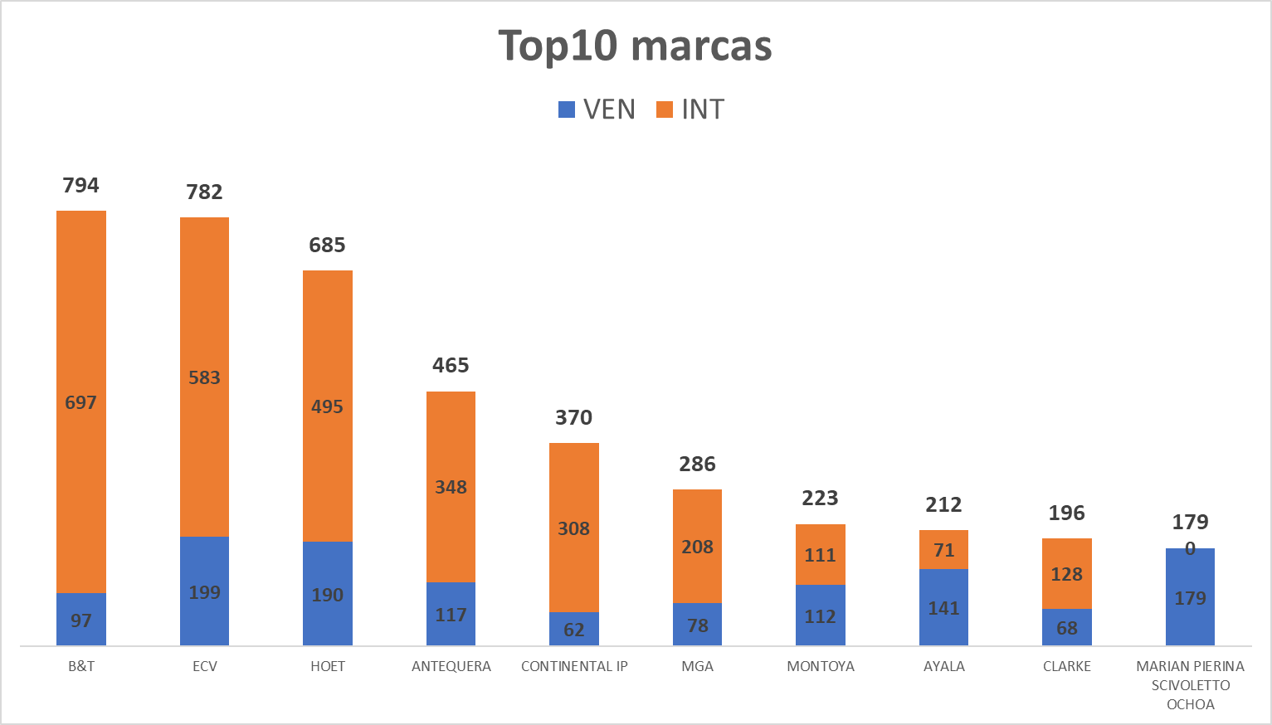
Enero-Diciembre 2024

Slide 11
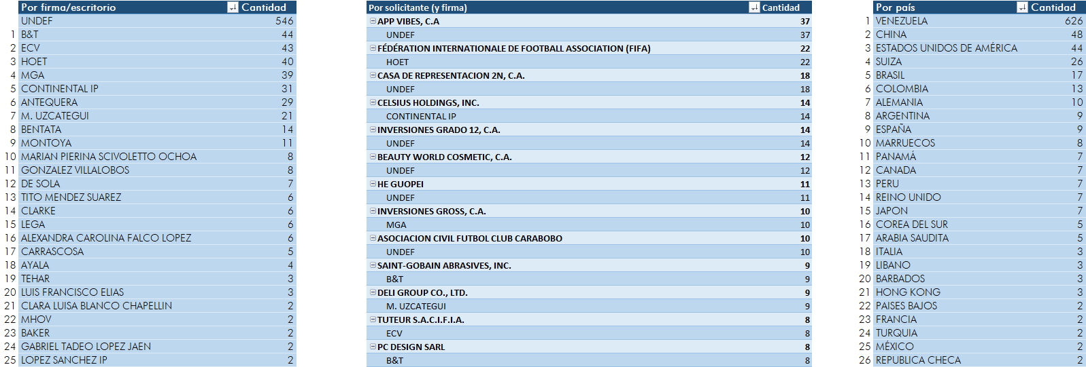
Diciembre 2024

Slide 12
Patentes solicitadas por la Webpi (SAPI)
Diciembre 2024
NB

Slide 13


2022
2023
Total: 273
Total: 279

Slide 14
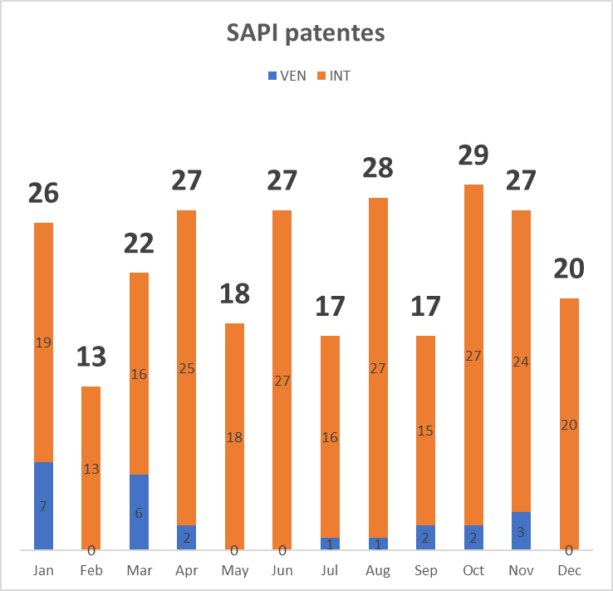
2023
2024
Total: 279
Total: 271

Slide 15
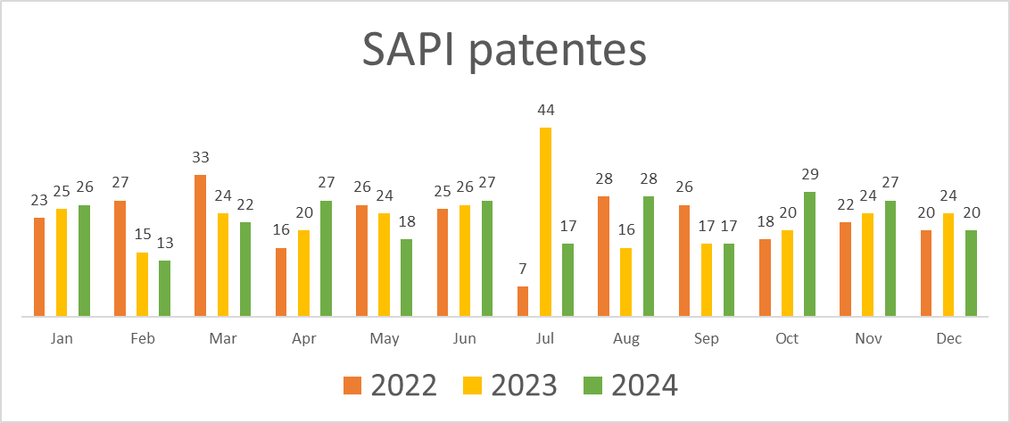

Slide 16

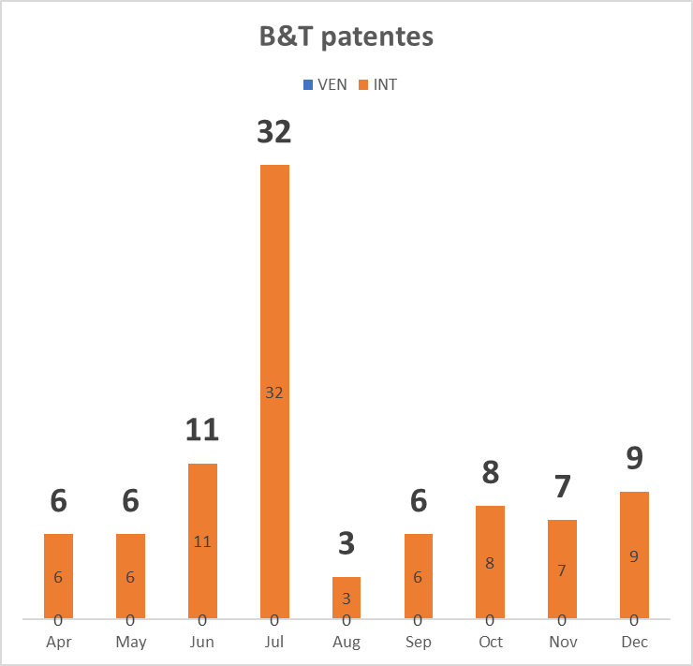
2022
2023
Total: 12
Total: 88

Slide 17
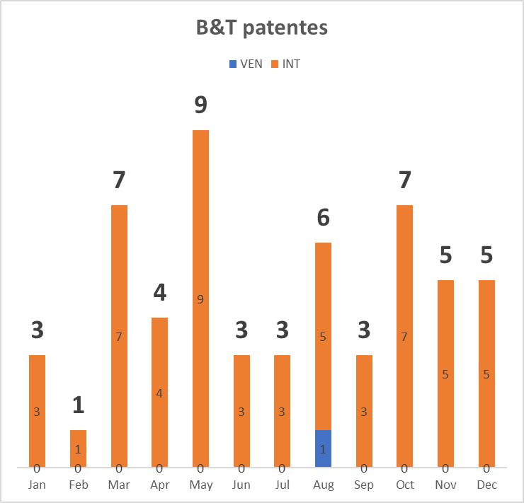
2023
2024
Total: 88
Total: 56

Slide 18
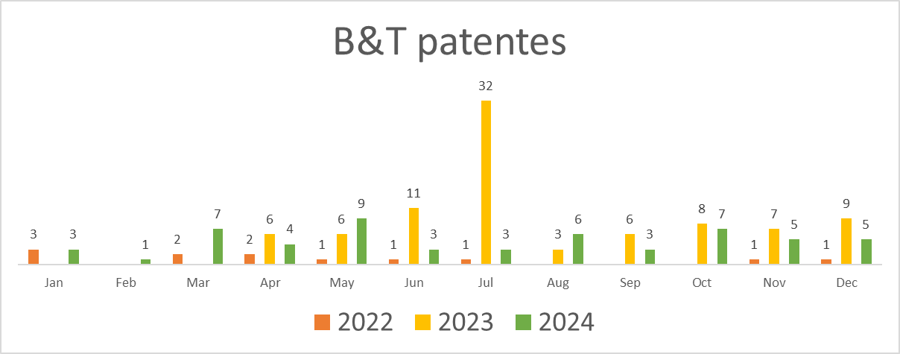

Slide 19
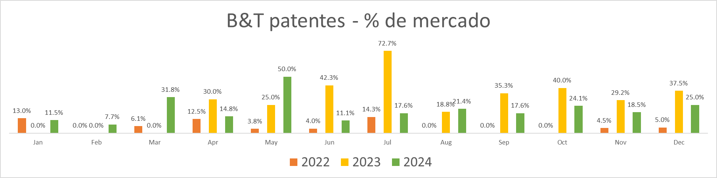

Slide 20
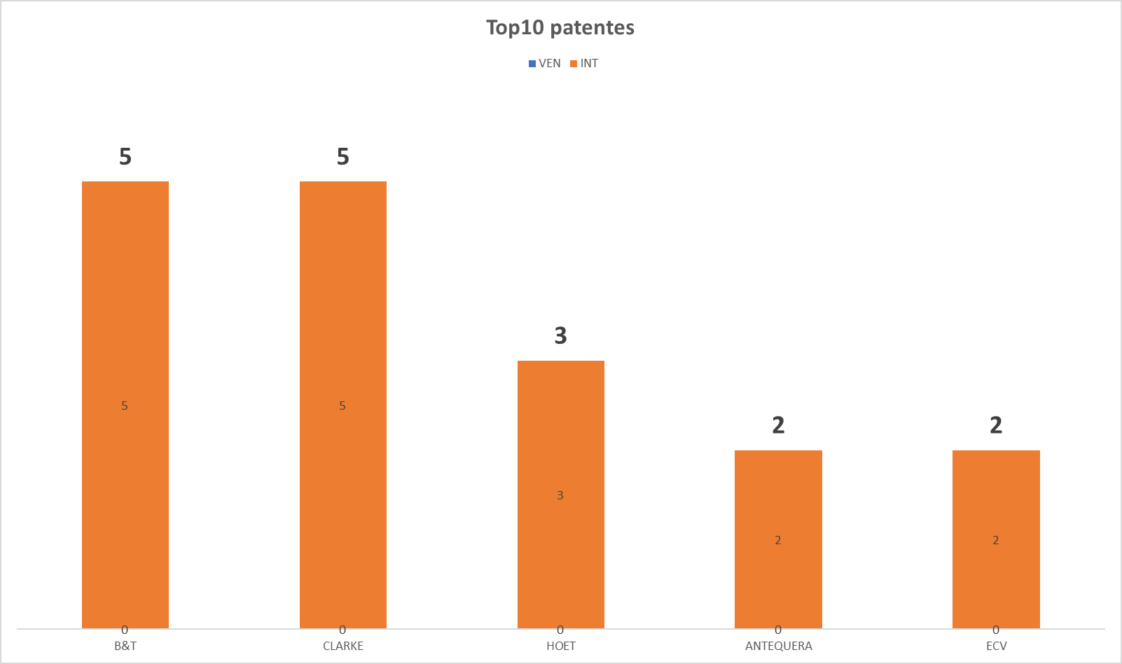
Diciembre 2024

Slide 21
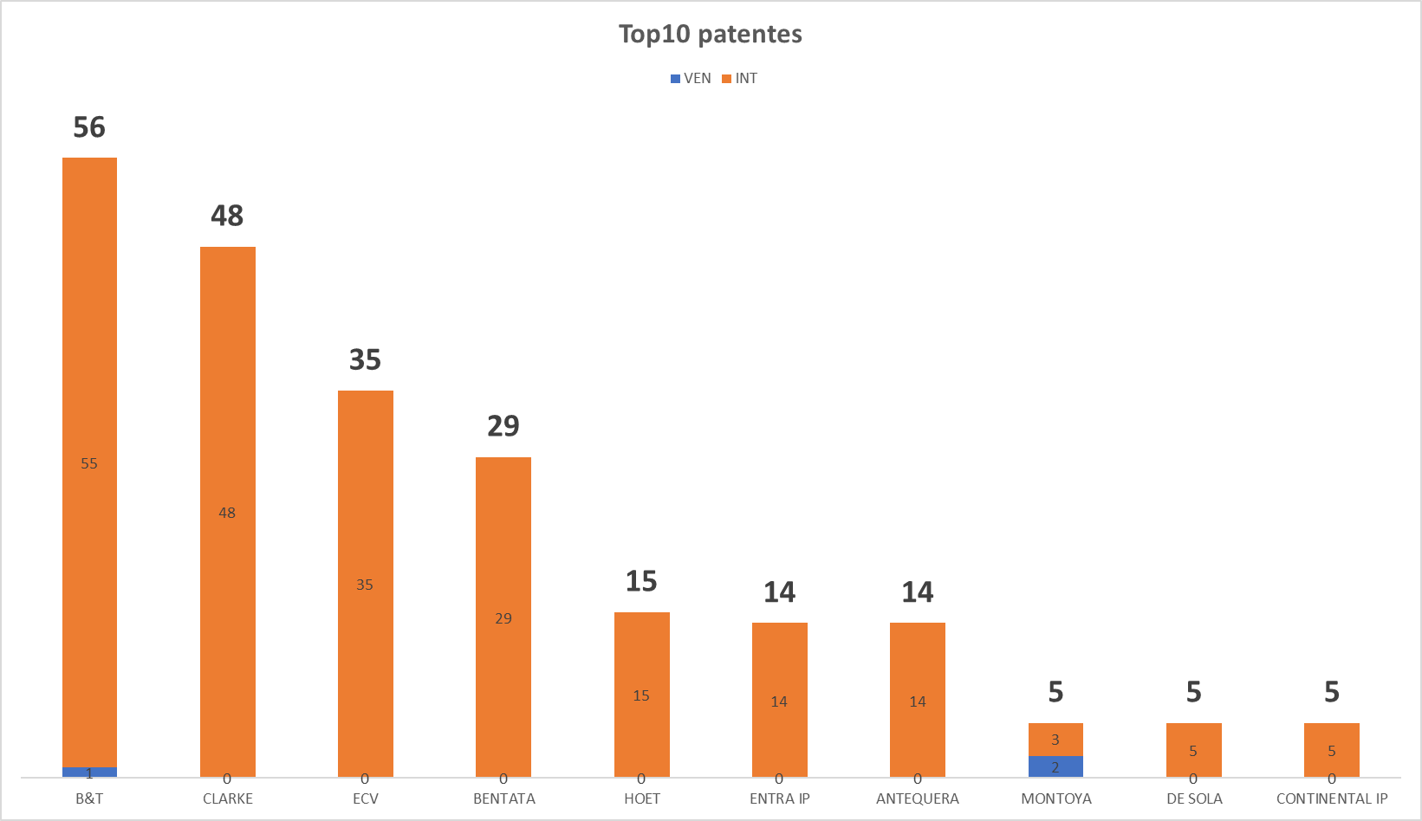
Enero-Diciembre 2024

